Slide 1

Class period 19
บทที่ 7 การแสดงผลการเปรียบเทียบข้อมูล (ต่อ)
Stacked bar chart and histogram​

Slide 2
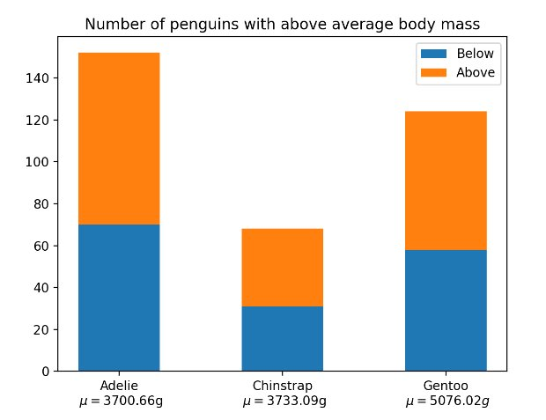
Stacked Bar Chart
เป็นกราฟแท่งที่สามารถใช้ในการเปรียบเทียบข้อมูลโดยรวมของแต่ละตัวแปร และภายในแท่งกราฟแต่ละแท่งจะแสดงสัดส่วนของข้อมูลของแต่ละกลุ่ม
1

Slide 3
ขั้นตอนการสร้าง Stacked Bar Chart
ขั้นตอนการสร้างเหมือนกันกับ Grouped bar chart
1. เตรียมข้อมูลแต่ละกลุ่มที่ต้องการและเก็บค่าไว้ในตัวแปรเพื่อนำมาสร้างกราฟ (จะใช้ข้อมูล b4lunch, b4midnight ที่เตรียมไว้ก่อนหน้านี้)
2. กำหนดตัวแปร labels ใช้เก็บชื่อแท่งกราฟ (จะใช้ ตัวแปร labels ที่เตรียมไว้ก่อนหน้านี้)
3. นำตัวแปรที่เตรียมไว้มาสร้างกราฟ
2

Slide 4
เตรียมตัวแปรที่ใช้สร้างกราฟ
import matplotlib.pyplot as plt
width = 0.35
fig, ax = plt.subplots()
3

Slide 5
สร้างกราฟ
ax.bar(labels, b4lunch, width, label='before lunch',color = '#fc9700’)
ax.bar(labels, b4midnight, width, bottom=b4lunch, label='before midnight',color = '#19038a’)
Parameter: bottom ใช้ในการกำหนดจุดเริ่มต้นที่ต้องการให้วาดกราฟต่อ เช่น
กำหนด bottom=b4lunch ในการวาดกราฟของข้อมูล b4midnight
หมายถึงให้วาดกราฟของข้อมูล b4midnight ต่อบนกราฟของข้อมูล b4lunch
4

Slide 6
กำหนดส่วนประกอบกราฟต่างๆ
ax.set_ylabel('number of requests')
ax.set_title('ปริมาณคนเข้าใช้ Wongnai.com ในแต่ละวัน โดยคิดจาก 2 ช่วงเวลา')
ax.legend()
plt.show() คำสั่งใช้แสดงกราฟ
5

Slide 7
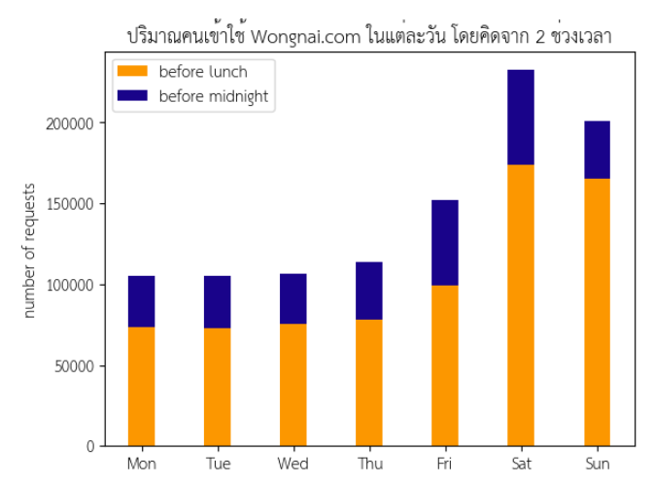
ผลลัพธ์จะได้ Stacked Bar Chart ของ ปริมาณคนเข้าใช้ Wongnai.com ในแต่ละวัน โดยคิดจาก 2 ช่วงเวลา
6

Slide 8
การสร้างกราฟแท่งแนวนอน
โดยจะใช้ ax.barh ในการสร้างกราฟแท่งแนวนอน เช่น
ax.barh(labels, b4lunch, width, label='before lunch',color = '#fc9700’)
ax.barh(labels, b4midnight, width, left=b4lunch, label='before midnight',color = '#19038a’)
7

Slide 9
ตัวอย่างการสร้างกราฟแท่งแนวนอน
width = 0.35
fig, ax = plt.subplots()
ax.barh(labels, b4lunch, width, label='before lunch',color = '#fc9700’)
ax.barh(labels, b4midnight, width, left=b4lunch, label='before midnight',color = '#19038a’)
ax.set_xlabel('number of requests’)
ax.set_title('ปริมาณคนเข้าใช้ Wongnai.com ในแต่ละวัน โดยคิดจาก 2 ช่วงเวลา’)
ax.legend()
plt.show()
8

Slide 10
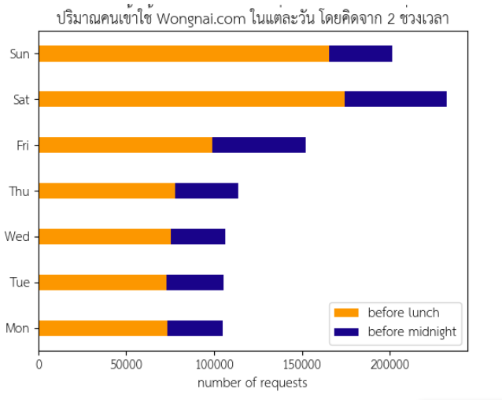
ผลลัพธ์จะได้ Stacked Bar Chart แนวนอน
9

Slide 11
Quiz (15 นาที)
โดยให้วาด Stacked Bar Chart ที่เปรียบเทียบปริมาณคนใช้งาน Wongnai.com สองช่วงเวลา โดยให้กราฟแสดงสัดส่วนของปริมาณคนใช้งานในแต่ละวันด้วย
10

Slide 12
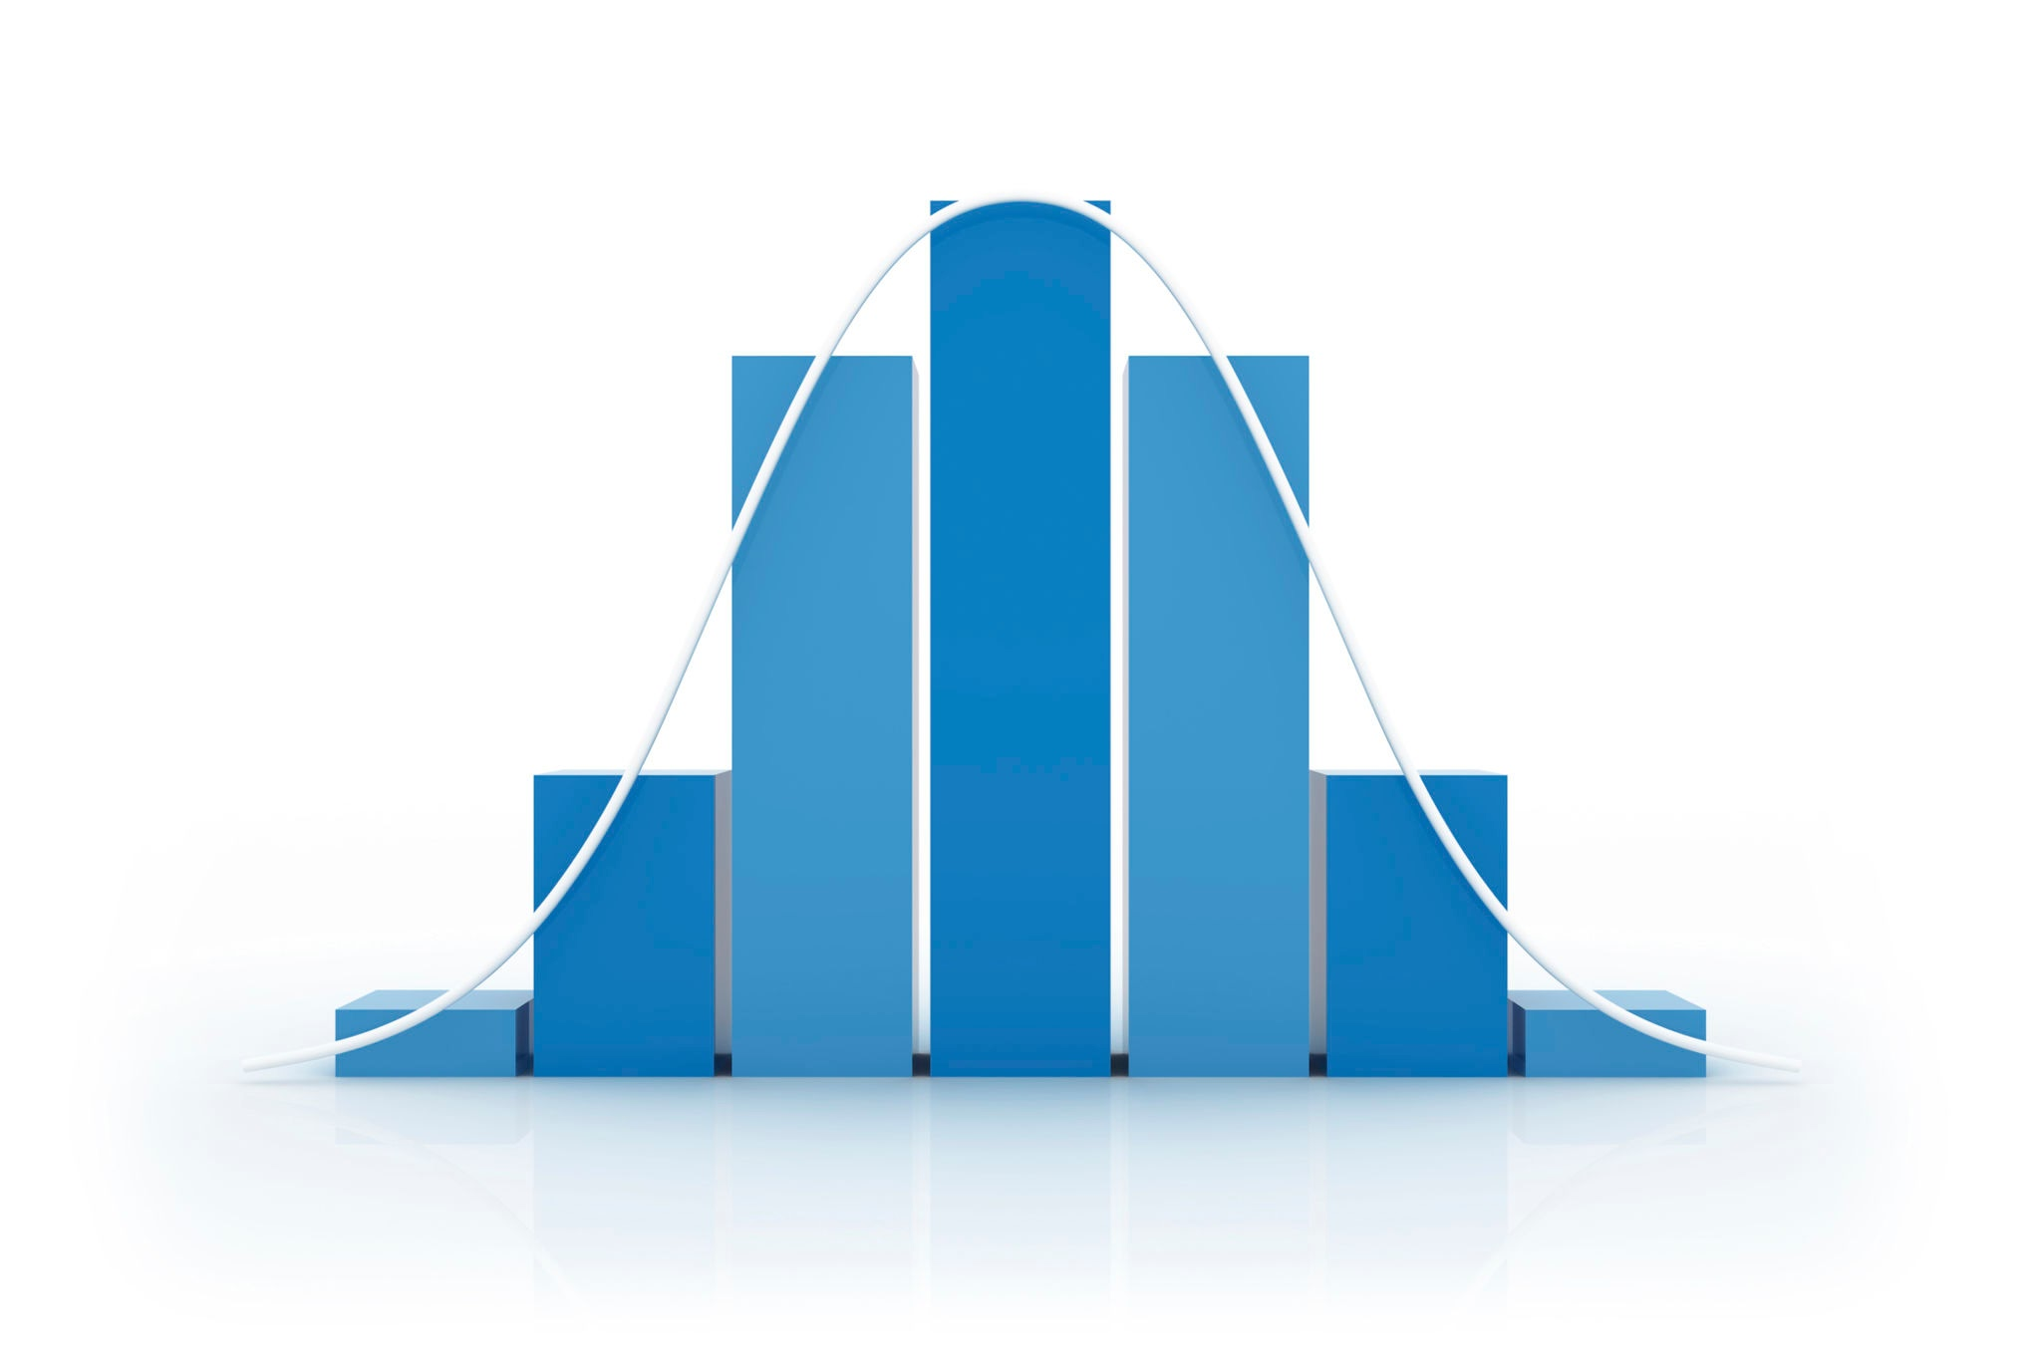
Histogram
กราฟแสดงความถี่ของข้อมูล
คือ นับจำนวนข้อมูลของกลุ่มนั้นๆและนำมาสร้างเป็นกราฟ
11

Slide 13
การสร้าง Histogram
สามารถสร้างได้ด้วยคำสั่ง
plt.hist(‘ตัวแปรข้อมูลที่ต้องการสร้างกราฟ’, ‘ช่วงของข้อมูลหรือจำนวนแท่ง(int)’)
12

Slide 14
ตัวอย่างข้อมูลที่ random
import numpy as np
from matplotlib import pyplot as plt
np.random.seed(2021)
mu, sigma = 100, 15
X = mu + sigma * np.random.randn(10000)
random มาจาก normal distribution ที่มี mean = 100 และ stdev = 15 เก็บไว้ในตัวแปร X
13

Slide 15
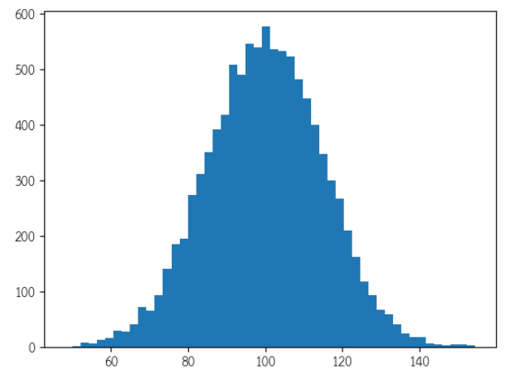
สร้างกราฟ Histogram ของข้อมูลที่ random
plt.hist(X, 50);
14

Slide 16
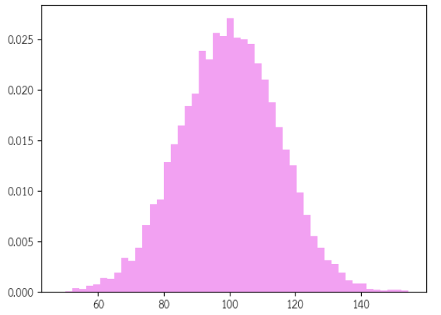
เพิ่ม Parameter ต่างๆทำให้กราฟด้วยสวยงาม
plt.hist(X, 50, density = True, facecolor = 'violet', alpha = 0.75);
15

